Slide 1
Organizace pro bezpečnost a spolupráci v Evropě
Tereza Šťastná
Michaela Řezaninová

Slide 2
Jak se jmenujeme?
OSCE Organization for Security and Cooperation in Europe
OBSE Organizace pro bezpečnost a spolupráci v Evropě

Slide 3
Kdo jsme?
* 1995
regionální bezpečnostní organizace v rámci Kapitoly VIII Charty OSN
předchůdce - Konference o bezpečnosti a spolupráci v Evropě
57 členských států + 11 partnerů pro spolupráci
více jak miliarda lidí po celém světě
řada institucí a struktur
všechny státy jsou si rovny
musí dojít ke konsenzu (politicky, ale NE právně závazný)

Slide 4
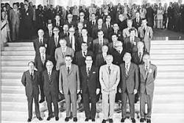
Náš historický předchůdce - KBSE
3.7.1972 zahájení jednání v Helsinkách (Konference pro bezpečnost a spolupráci v Evropě)
účastníci: 33 států Evropy + USA a Kanada
1.8.1975 - Závěrečný akt KBSE
výsledky:
uznání rovnosti všech států na mezinárodním fóru
neměnitelnost hranic
mírové řešení mezinárodních konfliktů
nevměšování se do vnitřních záležitostí druhého státu
právo národů na sebeurčení a ochrana lidských práv

Slide 5
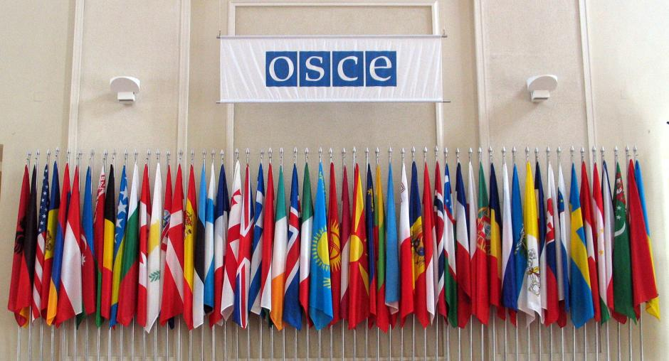
Kolik nás je?

Slide 6
Kolik nás je?

Slide 7
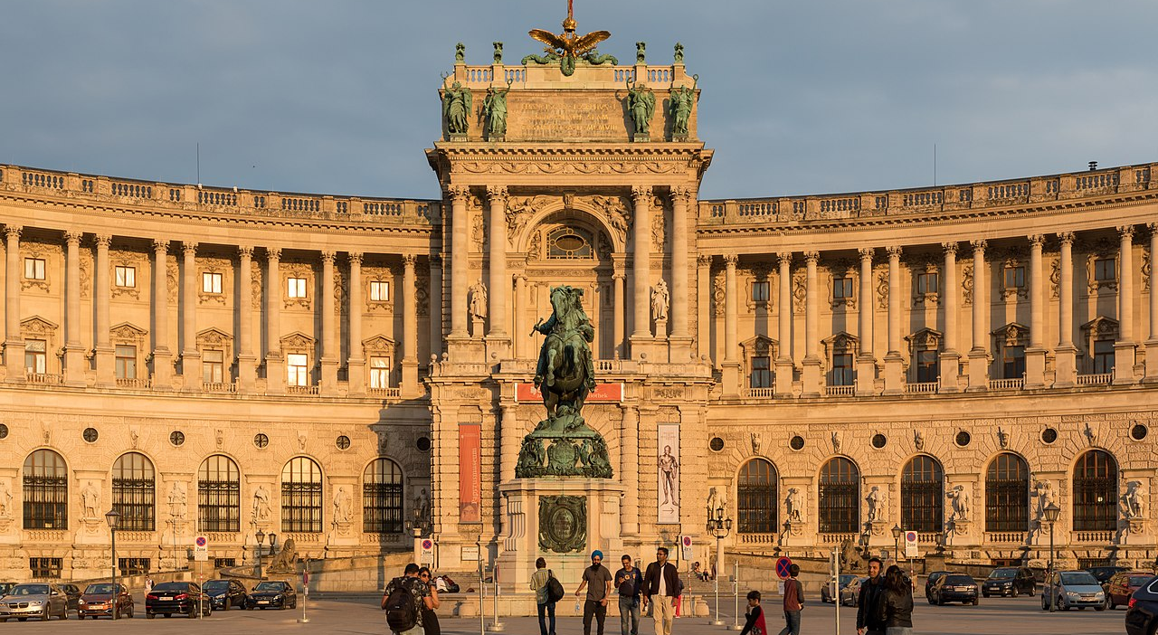
Kde nás najdete?
Vídeň, Rakousko

Slide 8
Co děláme?
3 hlavní oblasti zájmů OBSE
politicko-bezpečnostní
ekonomicko-enviromentální
lidskoprávní
OBSE se realizuje ve všech těchto oblastech

Slide 10
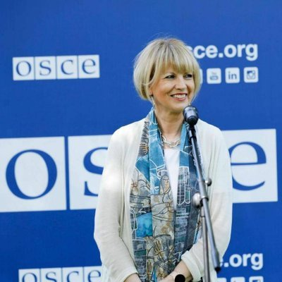
Kdo nás vede?
Generální tajemník: Helga Maria Schmid

Slide 11
Naše organizace
Předsednictví
Summit
Ministerské rady
Stálá rada
Fórum pro bezpečnostní spolupráci

Slide 12
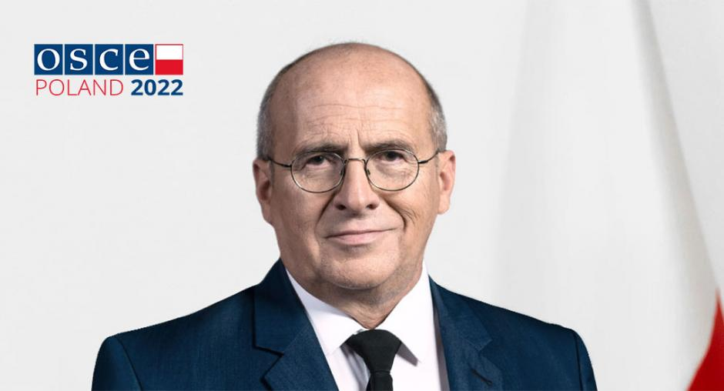
Zbigniew Rau
Předsednictví
každoročně se mění
ministr zahraničí
Trojka

Slide 13
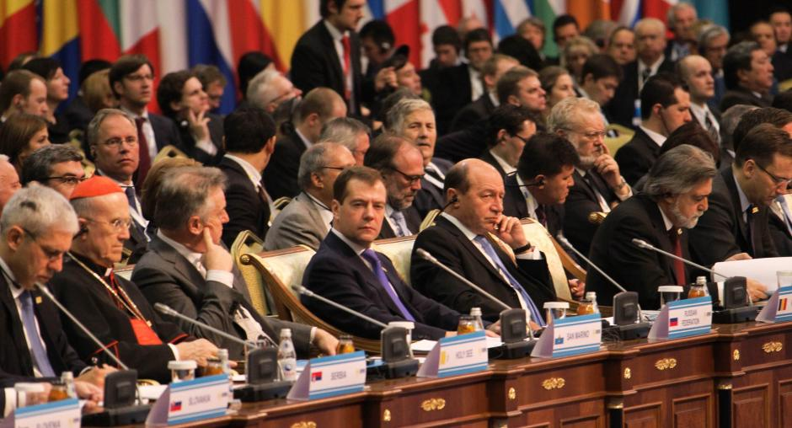
Summity
jsou nepravidelné
navrhnout může kterýkoliv stát
rozhodnutí musí být přijato konsenzem
mezi summity rozhoduje Rada ministrů
poslední summit (2010 Astana)

Slide 14
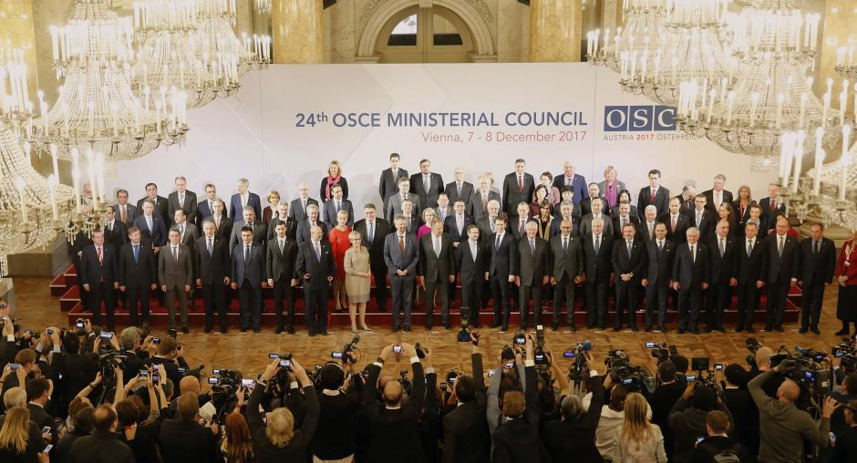
Ministerské rady
skládá se z ministrů zahraničí
rozhodující a řídící orgán
schází se 1x ročně v předsednické zemi
neformální setkání kdykoliv

Slide 15
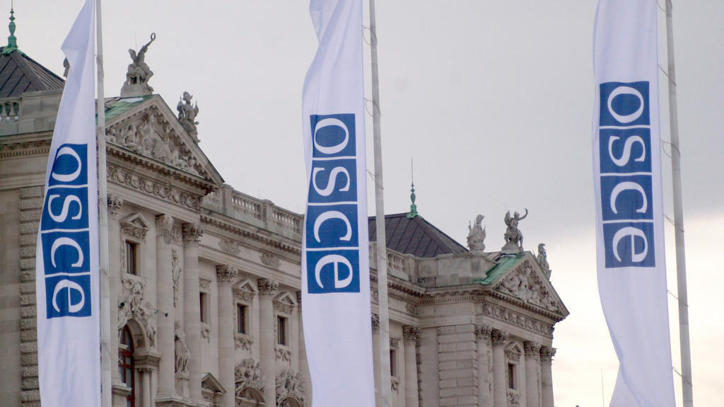
Stálá rada
1x týdně ve Vídni
57 delegátů + 11 partnerů pro spolupráci
operuje mezi zasedáními Rady ministrů
musí dojít ke konsenzu všech

Slide 16
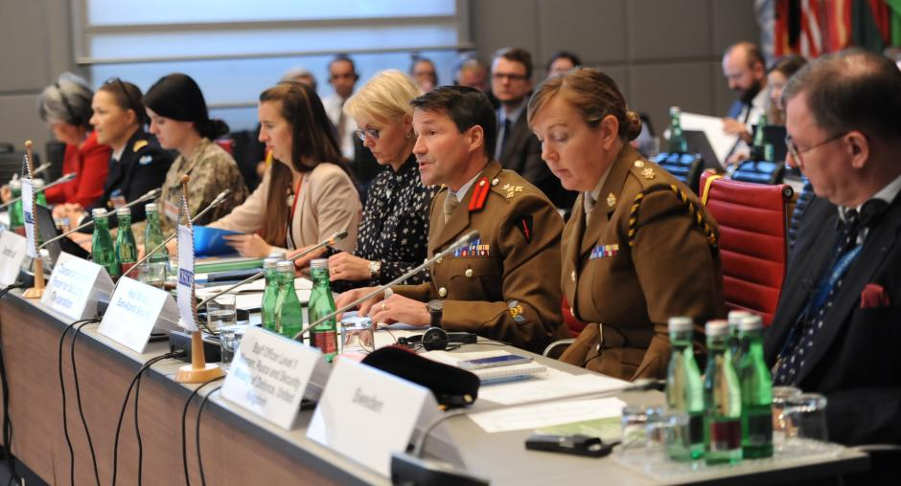
Fórum pro bezpečnostní spolupráci
slouží ke zvýšení vojenské bezpečnosti a stability v Evropě
1x týdně ve Vídni
řeší širokou škálu problémů např. šíření nedovolených zbraní
dohlíží na sdílení vojenských informací mezi státy
Fórum a Stálá rada jsou nejdůležitější rozhodující orgány

Slide 17
Naše instituce
Parlamentní shromáždění
Úřad pro demokratické instituce a lidská práva
Zástupce pro svobodu medií
Smírčí a rozhodčí soud
Minská skupina
Vysoký komisař pro národnostní menšiny

Slide 18
Parlamentní shromáždění
Kodaň
parlamentní zapojení do aktivit OBSE

Slide 19
Vysoký komisař pro národnostní menšiny
Úřad pro demokratické instituce a lidská práva
Haag
řeší etnické problémy
Varšava
podpora demokratických institucí
kontrola demokratických voleb

Slide 20
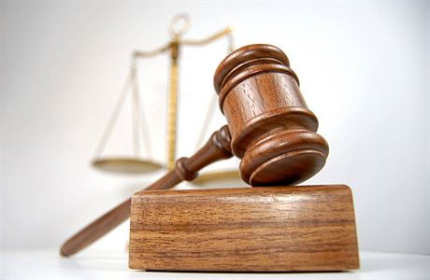
Zástupce pro svobodu medií
Smírčí a rozhodčí soud
Vídeň
podpora svobody, nezávislosti a plurality medií
Ženeva
řeší spory mezi členskými zeměmi

Slide 21
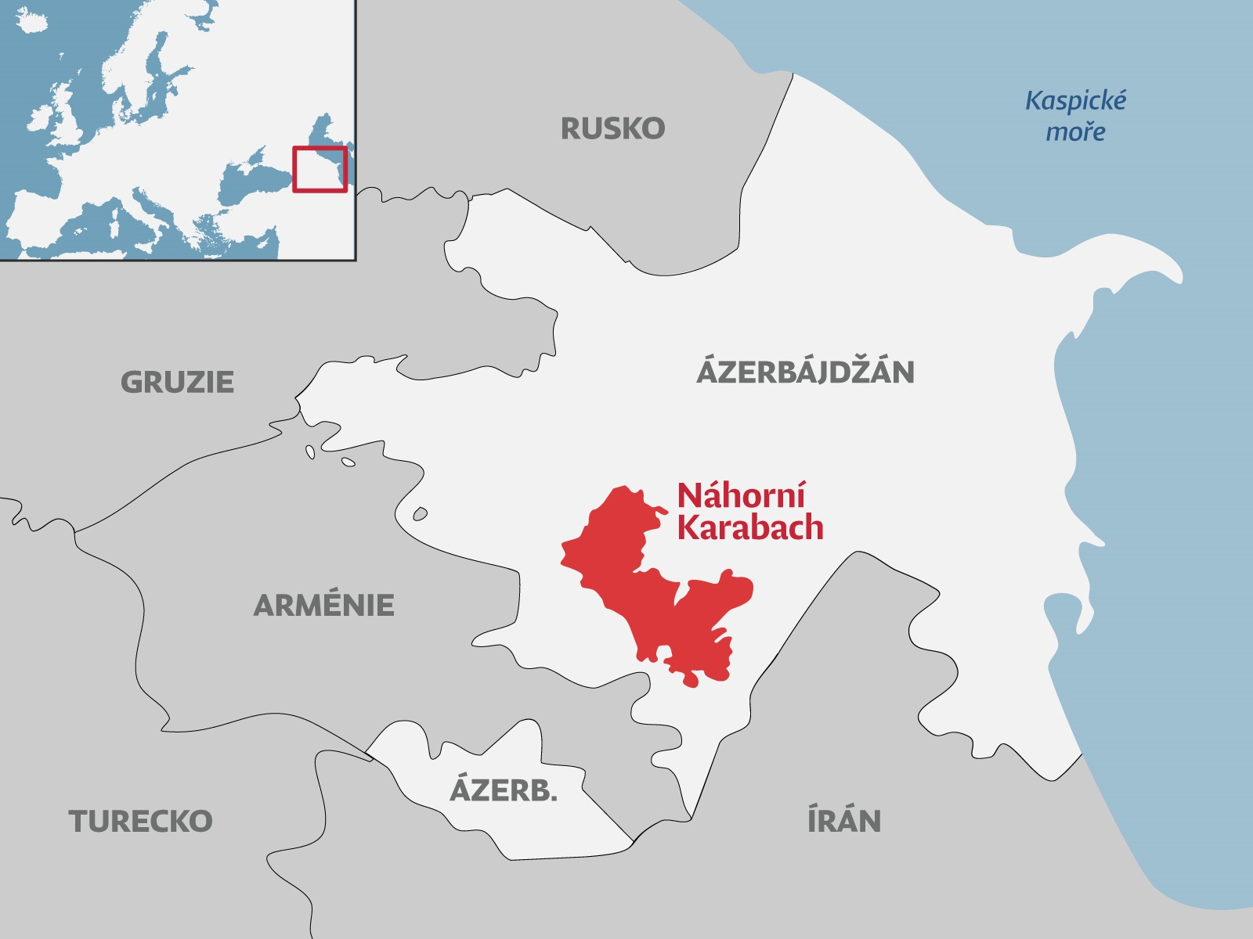
Minská skupina
snaha o urovnání konfliktu o Náhorní Karabach

Slide 22
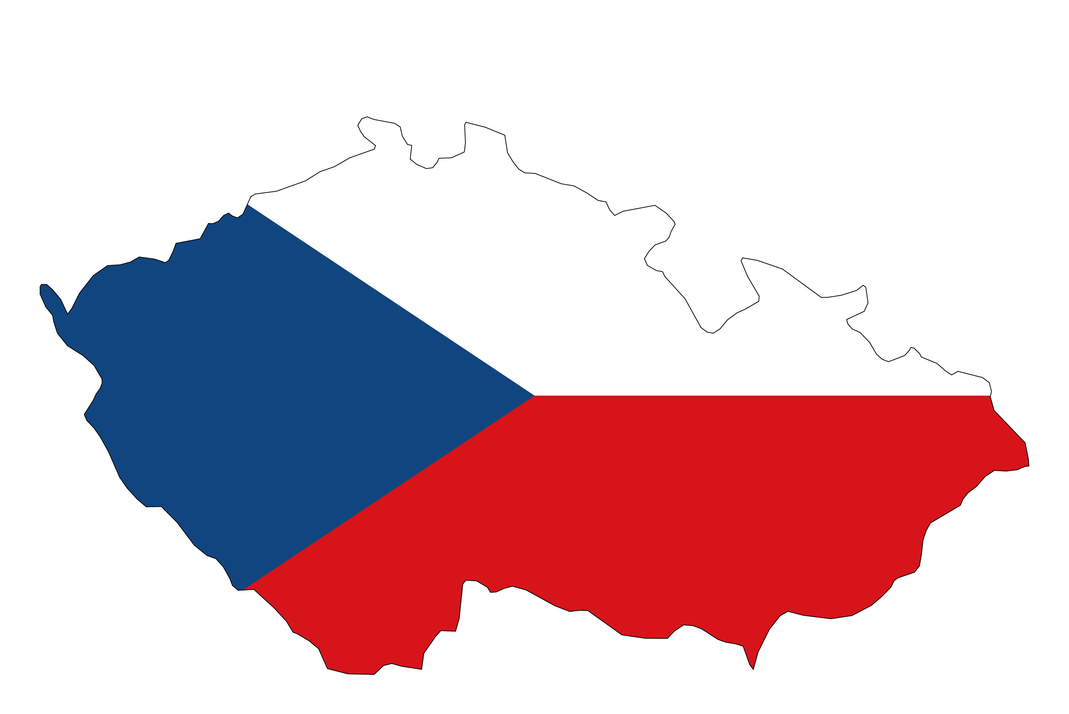
My a ČR
ČR trvale podporuje OBSE při plnění její role
ČR je každoročně hostitelskou zemí při zasedání Ekonomického a environmentálního fóra OBSE
ČR se soustavně zapojuje do volebních monitorovacích aktivit OBSE a vysílá experty do polních misí OBSE
doposud nebyla předsednickou zemí

Slide 23
Naše nedostatky
široká členská základna vylučující politický konsensus v citlivých otázkách
absence skutečně efektivních policejních a vojenských nástrojů
absence dlouhodobé vize
postupný posun od bezpečnostně-vojenské agendy k agendě spojené se soft security (lidská práva, enviromentální rozvoj apod.)

Slide 25
Zdroje
https://www.osce.org/
https://www.mzv.cz/jnp/cz/zahranicni_vztahy/bezpecnostni_politika/obse/index.html

